Slide 1
Проект закона Республики Карелия № 526-VII
«О внесении изменений в статьи 3 и 3.1 Закона Республики Карелия «О некоторых вопросах реализации Федерального закона
«О государственном регулировании производства и оборота этилового спирта, алкогольной и спиртосодержащей продукции и об ограничении потребления (распития) алкогольной продукции» на территории Республики Карелия»
Внесен Главой Республики Карелия и группой депутатов Законодательного Собрания Республики Карелия

Slide 2
Проект Закона подготовлен
в рамках реализации Концепции сокращения потребления алкоголя в Российской Федерации на период до 2030 года и дальнейшую перспективу, в целях недопущения на территории Республики Карелия алкоголизации населения, особенно несовершеннолетних лиц
и по поручению Главы РК А.О. Парфенчикова по итогам отчета перед депутатами Законодательного Собрания в апреле 2025 г

Slide 3


Slide 4
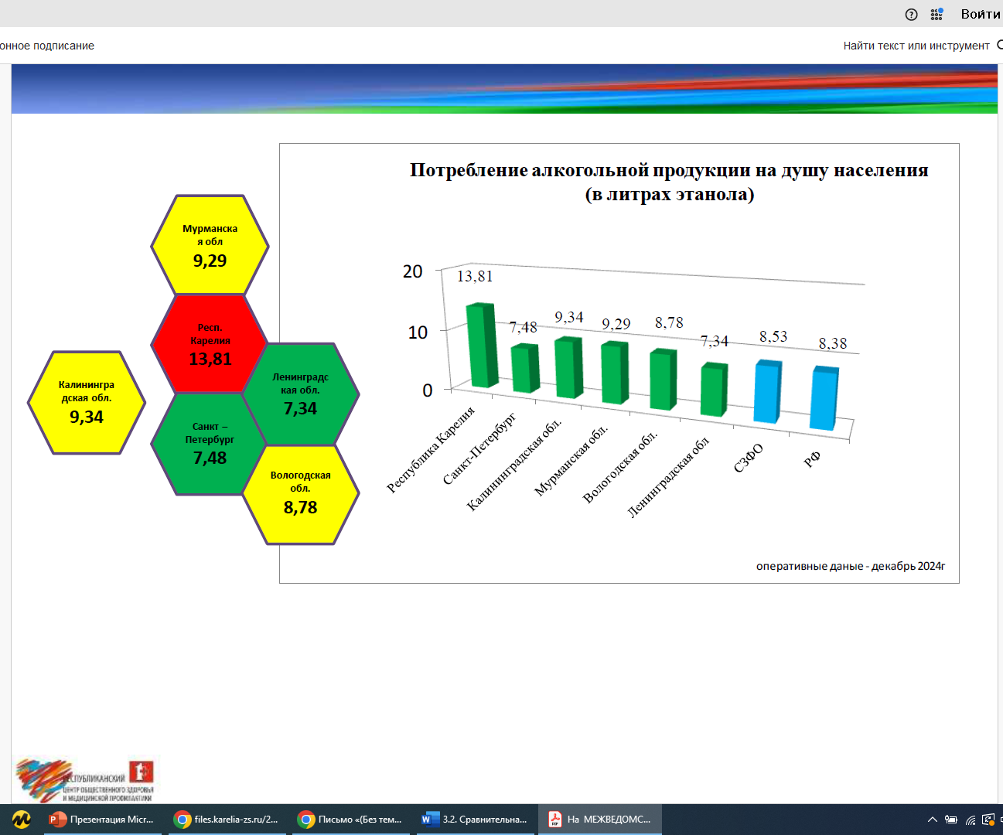

Slide 5
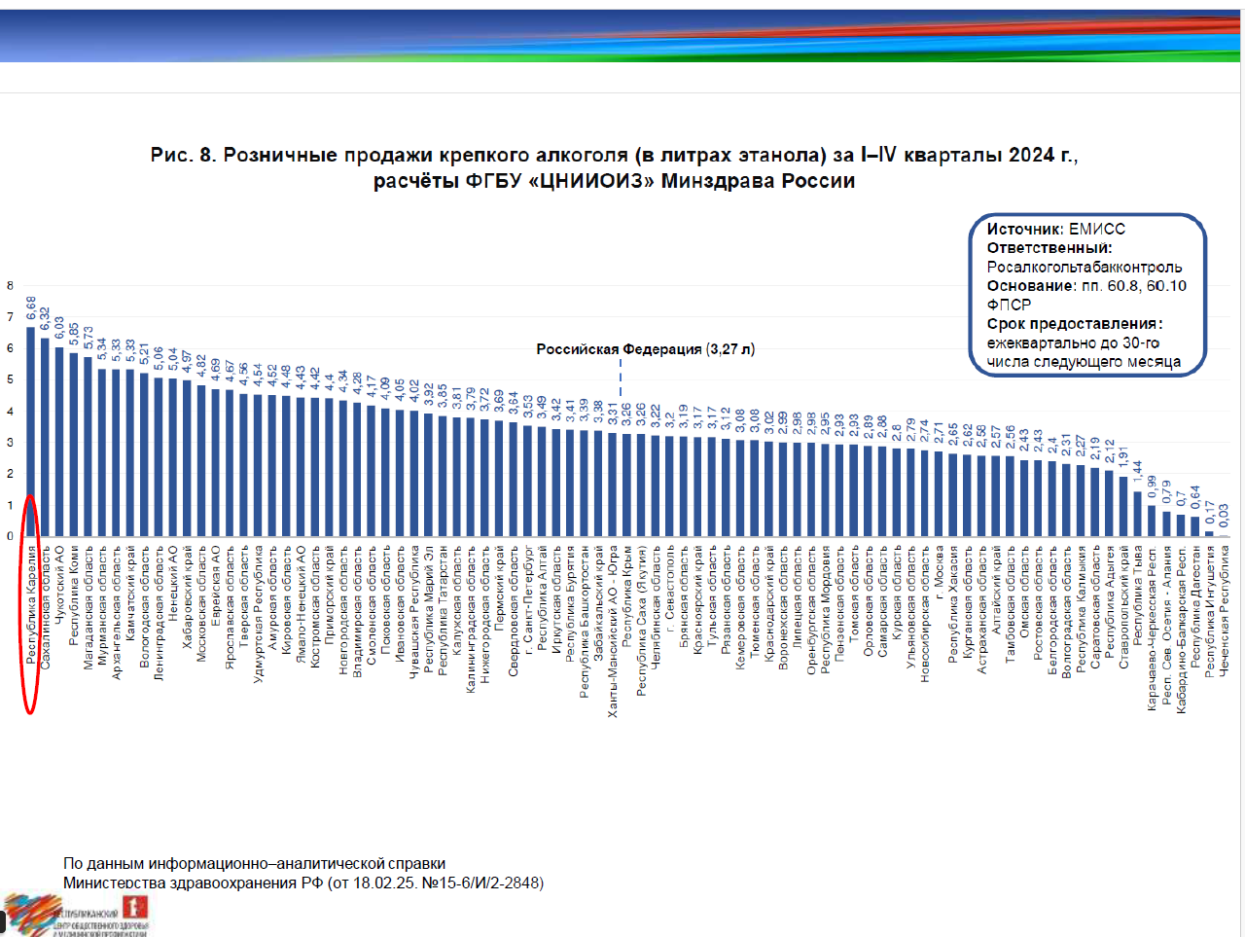

Slide 6
ИНФОРМАЦИЯ о выявленных в региональном инфополе жалобах, касающихся реализации алкогольной продукции на территории Республики Карелия
(1 января 2024 года – 20 июня 2025 года):
Работа «наливаек» (жалобы на 9 точек о круглосуточной работе, шуме, драках, антисанитарии)
Летние веранды. Жалобы не фиксировались.
Работа магазинов по продаже алкоголя (жалобы на 23 точки на продажу несовершеннолетним, работу вблизи соцобъектов)

Slide 7
Настоящим законопроектом предлагается установить на территории Республики Карелия:
-запрет на розничную продажу алкогольной продукции, за исключением розничной продажи алкогольной продукции при оказании услуг общественного питания, дополнительно во Всемирный день здоровья 7 апреля, День семьи, любви и верности 8 июля, Всероссийский день трезвости 11 сентября;

Slide 8
-запрет на розничную продажу алкогольной продукции в объектах розничной продажи, расположенных в многоквартирных домах и (или) на прилегающих к ним территориях, если общая площадь объекта розничной продажи составляет менее 70 квадратных метров;
-запрет на розничную продажу алкогольной продукции, за исключением розничной продажи алкогольной продукции при оказании услуг общественного питания, в стационарных торговых объектах, расположенных в помещениях многоквартирных домов, находящихся в подвальных этажах, подземных этажах; в помещениях многоквартирных домов, переведенных из жилых помещений в нежилые помещения, если объект розничной продажи не имеет отдельного входа для погрузки и (или) разгрузки алкогольной продукции, не являющийся входом для покупателей

Slide 9
По информации, полученной от администраций городских
(муниципальных) округов, муниципальных районов Республики Карелия,
подлежат закрытию 75 торговых объектов в случае установлении запрета на розничную продажу алкогольной продукции, за исключением розничной продажи алкогольной продукции при оказании услуг общественного питания в объектах общественного питания:
1) в торговых объектах, расположенных в помещениях на подвальных,
подземных и цокольных этажах в многоквартирных домах;
2)в торговых объектах, расположенных в помещениях в
многоквартирных домах, переведенных из жилых помещений в
нежилые помещения, в которых отсутствует отдельный вход для погрузки и (или) разгрузки алкогольной продукции.

Slide 10
Из них:
3 торговых объекта, расположенных в помещениях МКД и
находящихся на подвальных этажах;
1 торговый объект, расположенный в помещении МКД и находящийся
на подземном этаже;
53 торговых объекта, расположенных в помещениях МКД и
находящихся на цокольных этажах;
18 торговых объектов, расположенных в помещениях МКД,
переведенных из жилых помещений в нежилые помещения, в которых
отсутствует отдельный вход для погрузки и (или) разгрузки продукции.

Slide 11
В случае установления запрета на розничную продажу алкогольной продукции в торговых объектах, расположенных в многоквартирных домах и (или) на прилегающих к ним территориях, если общая площадь таких торговых объектов составляет менее 70 квадратных метров, закрытию будет подлежать 39 торговых объектов.

Slide 12
Предлагаемые законопроектом изменения позволят
снизить социальную напряженность среди населения, связанную с осуществлением предпринимательской деятельности в области розничной продажи алкогольной продукции, в том числе в многоквартирных домах, способствующей нарушению общественного порядка, которые создадут комфортные условия, высокое качество жизни граждан,
будут способствовать сокращению употребления алкоголя населением и повлекут за собой создание более здоровой социальной среды.

